Slide 1
Buynet.com
Интернет-сервис для размещения объявлений о товарах.
Илья Лямин

Slide 2

Идея проекта: создания сайта для свободной торговли доступной каждому физ-лицу.
Сайт решает проблему узкого круга лиц узнающего о продаже продукта человеком.

Slide 3
Папка data:
Заполнение таблиц базы данных проходит через два ORM класса User и Products.
Products_api – Api для приложение с функциями: вывод всех продуктов, выбор определённого продукта, добавление продукта, удаление продукта.
Папка forms :
В этой папке содержатся формы для заполнения с каждого html шаблона.
Static/css:
В этой папке содержится css файл с описанием каждого отдельного класса html шаблонов.
Static/img:
В этой папке находятся фотографии аккаунта и продукта по умолчанию. Так же создаются директории для хранения личных фотографий.
Utils.py:
В этом файле находится 2 функции для сохранения фотографий аккаунта и фотографий продукта.

Slide 4
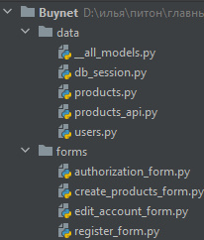
Функционал
Основные функции сайта:
1.Сохранение данных
2.Сохранение фотографий
3. Отображение данных
4. Изменение данных
5. Api
6. Покупка
7. Переадресация на страницы
8. login/logout
9. Ограничение возможностей для неавторизованных пользователей.

Slide 5
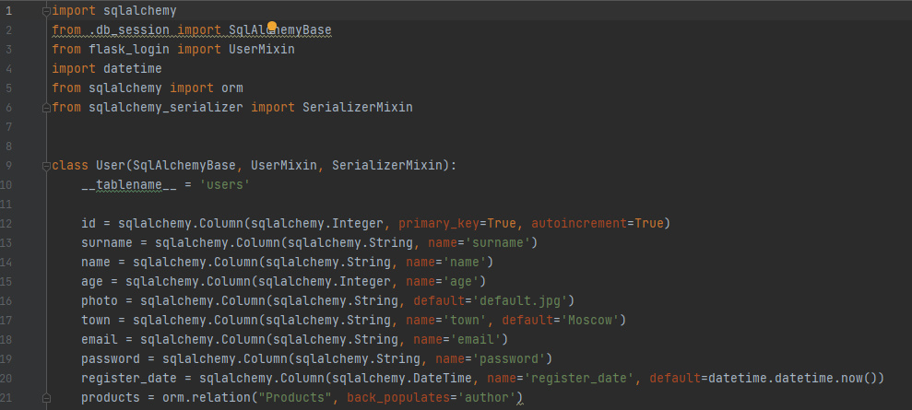
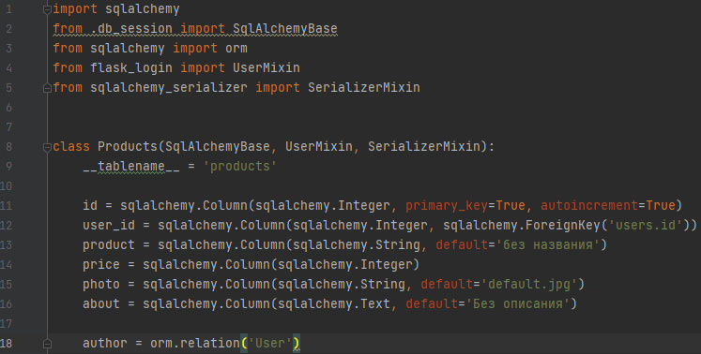
1-4 работа с данными
Функционал
Я решил объединить эти четыре блока так как в них говорится о данных пользователя.
Сохранение данных:
Что бы создать базу данных, в директории data были созданы два ORM класса которые создают таблицы пользователей и товаров(они представлены на картинках). И если с данными типа str или integer всё понятно, они хранятся в базе данных в этих же форматах. То сохранение фотографий сложнее.

Slide 6
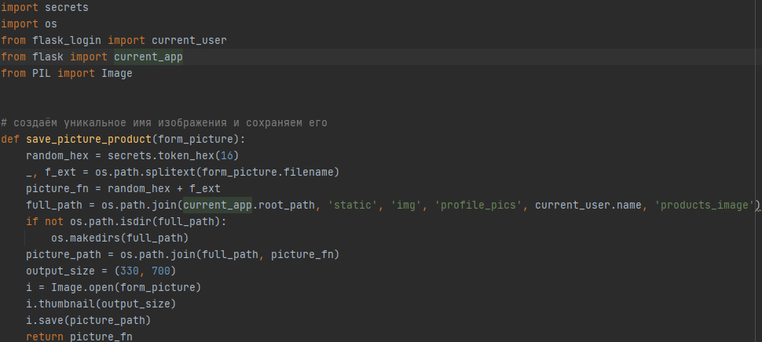
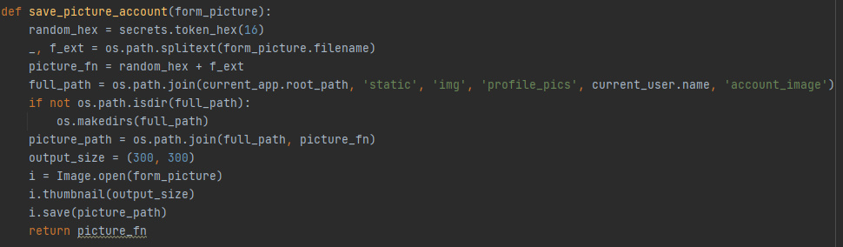
Сохранение фотографий:
Изначально я пытался сохранить фотографии в 64-битной системе через библиотеку base64. Но прочитав несколько статей в которых описывался тип такого сохранения, я сделал вывод, что если сохранять фотографии на компьютере пользователя, а в базе данных только название файлов, это увеличит скорость загрузки сайта. Так же работает приложения Telegram, WatsApp, Viber и другие. Для этого я сделал 2 функции в файле utils.py. Функция save_picture_product, она создаёт имя файла, создаёт директорию для сохранения фотографий, сохраняет фотографию с заданными параметрами в созданной диретории и возвращает имя файла. В обработчиках мы создаём переменные image_file, и передаём в них путь до файла и имя файла.

Slide 7
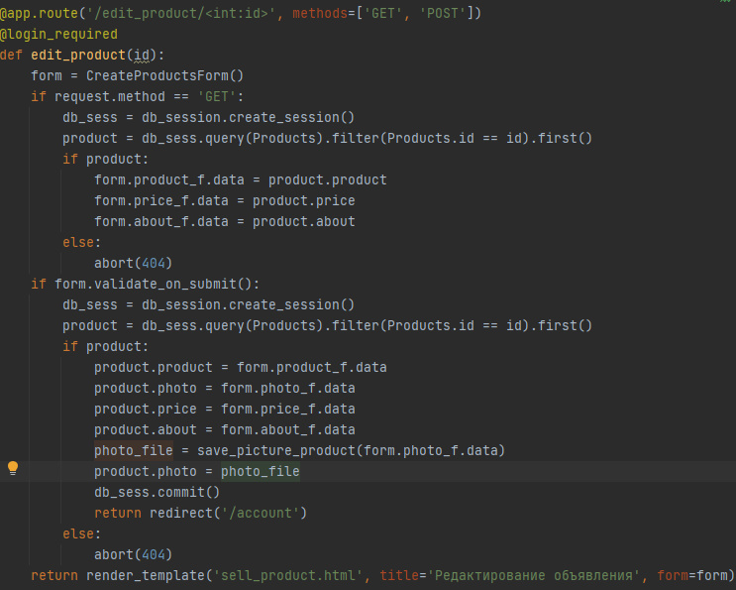
Отображение Данных:
В файле ‘static/img’ хранятся фотографии (по умолчанию) они вставляюся в место фотографий аватарки и продукта если, пользователь не вставил фотографию.
Остальные фотографии вставляются по пути указанном в image_file.
Изменение данных:
Подгружается форма, заполняются данные формы, после нажатия на кнопку данные из формы переносятся в базу данных, если добавляется фотография, то она проходит через одну из функций файла utils.py.

Slide 8
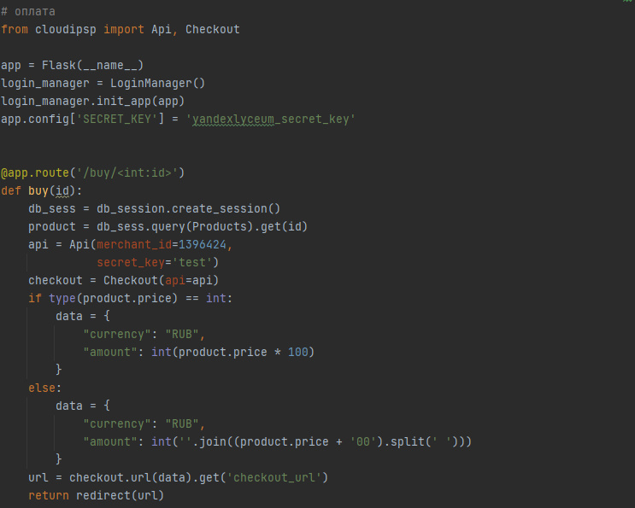
5. Api:
В файле products_api.py созданно Api позволяющее просмотреть все продукты, отдельный продукт по id, удалить новость по id, создать продукт.
6. Покупка:
Что бы подключить возможность оплаты я подключил тестовое api с сайта Fondy, этот сайт позволяет интернет магазинам, подключить онлайн оплату для своих товаров. Регистрация на сайте стандартная, но что бы получить настоящую версию, требуется, что бы сайт прошёл проверку. Подключение выглядит вот так. Также нужно установить библиотеку ‘cloudipsp’.
7. Переадресация:
Переадресация проходит 3 способами:
1. В html через url_for вызывается функция написанная в файле main.py.
2. В html указываем href=‘ссылка на нужную страницу’.
3. В обработчике, используем redirect(ссылка на страницу).

Slide 9
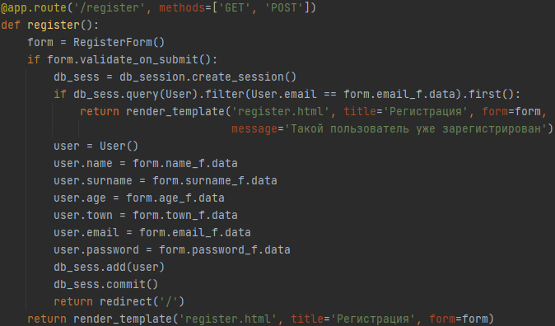
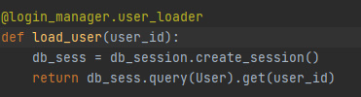
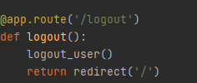
8. login/logout:
Использует функцию logout_user из библиотеки flask.
Возвращает пользователя под текущим id.
Использует функцию logout_user из библиотеки flask.
Функция регистрации:
Подгружаем форму, заполняем данные для таблицы в базе данных и добавляем пользователя.
9. Ограничение возможностей для неавторизованных пользователей :
В html шаблоне есть строка проверяющая аутентификацию пользователя ({% if current_user.is_authentificated %}). Именно она ставит условия (авторизирован пользователь или нет).

Slide 10
HTML
Шаблоны страниц
Всего на сайте 6 страниц и каждая построена на отдельном html шаблоне:
1.Главная – index.html
2.Авторизация - authorization.html
3.Регистрация – register.html
4.Аккаунт – account.html
5.Продажа – sell_product.html
6. Редактирование аккаунта – edit_account.html
Базовый шаблон layout.html в нём хранятся:
1.Bootstrap reboot (сброс стиля)
2.Bootstrap сетка (для объявлений)
3.Шрифты с Google Fonts (Nano Sans)
4.Блоки:
4.1.Menu
4.2.Content
4.3.Main_page
4.4.Footer
Так же в нём определяются заголовки страниц

Slide 11
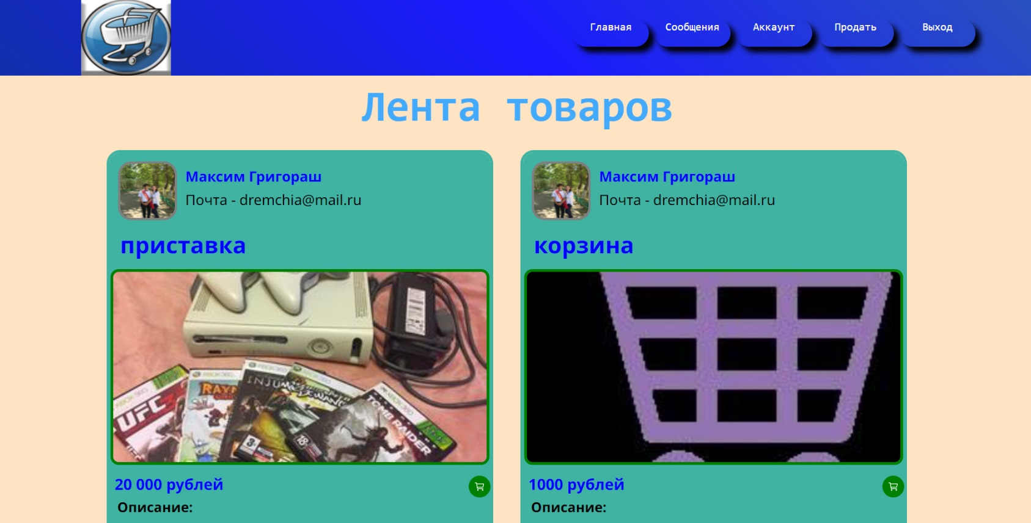
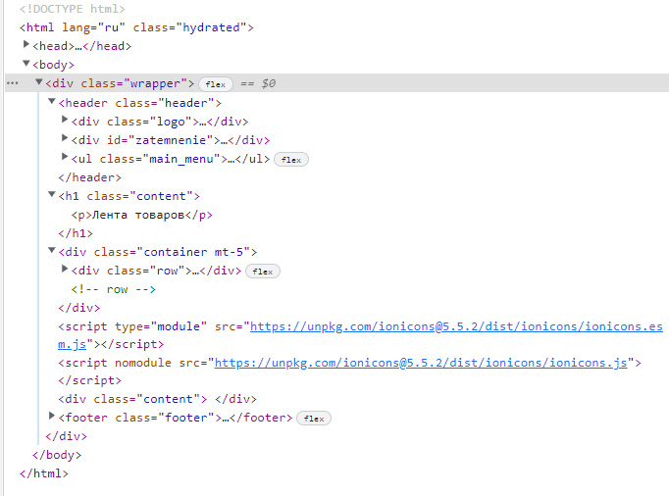
HTML
Шаблоны страниц
Главная
Основное на этой странице это объявления. С помощью class=‘container mt-5’ мы создаём разметку для объявлений. Class=‘row’ позволяет располагать объявления горизонтально.
Объявление:
1.class=‘short_user’ он располагает фотографию пользователя, имя, фамилию, почту.
2.id=‘zatemnenie’ всплывающее окно затемняющее задний фон.
3.Остальные классы оформляют расположение и вид фотографии, названия продукта, цены, кнопки «купить» в виде корзины, описания.

Slide 12
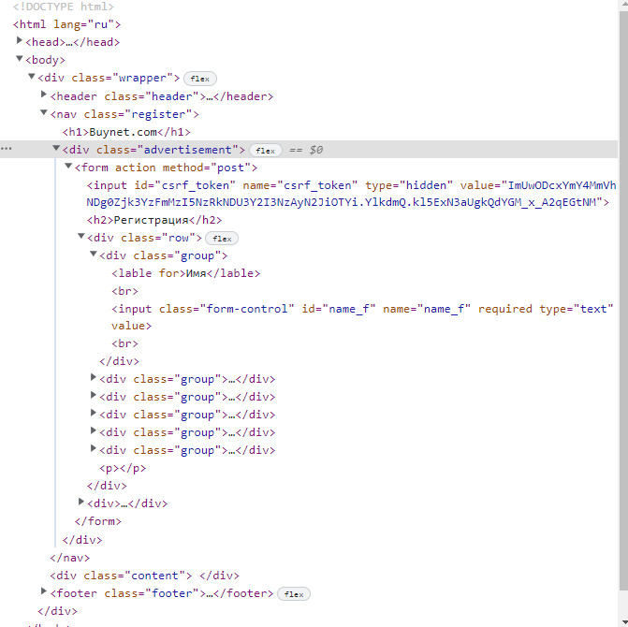
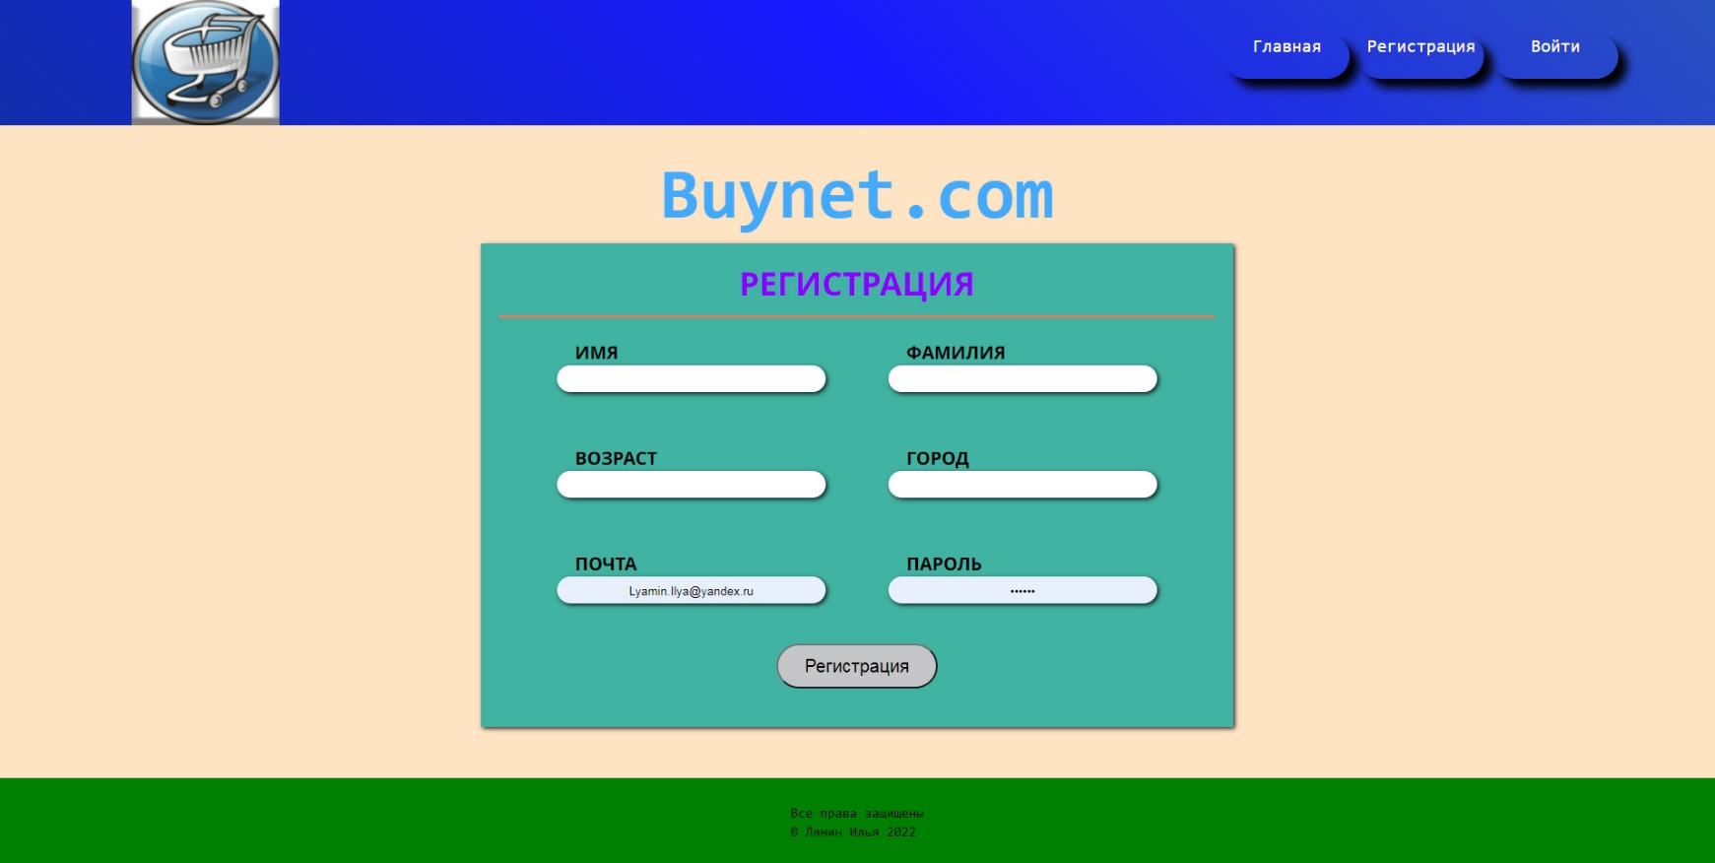
HTML
Шаблоны страниц
Регистрация, авторизация, продажа продукта.
В блоке ‘content’ на этой странице расположена анкета регистрации (class=‘advertisement’). Так же использован class=‘row’ как и на прошлой странице, class=’group’ соединяет название поля и поле заполнения данных.
В html коде для страницы продажи продукта и редактирования аккаунта использована кодировка ‘multipart/form-data’.

Slide 13
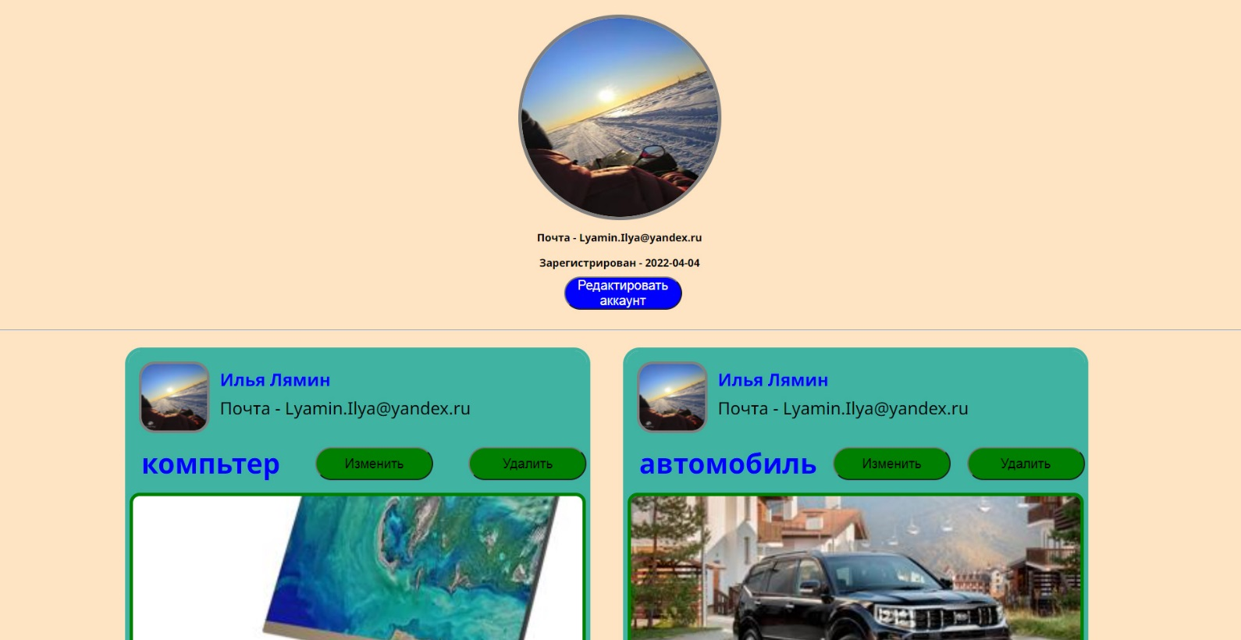
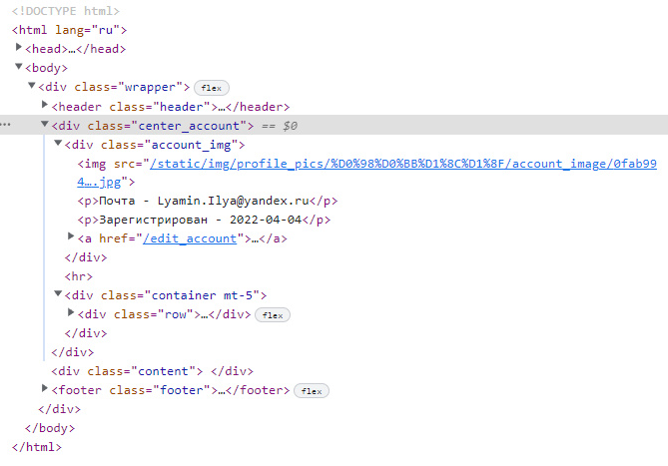
HTML
Шаблоны страниц
Аккаунт.
Окно аккаунта похоже на главную страницу, единственные отличия это аватар пользователя, расположенный вверху, почта, дата регистрации и кнопка редактирования аккаунта.

Slide 14
css
Теги использованные в css:
box-shadow - тень
border-radius – закругление краёв
display: flex – закрепление объектов
outline – внешняя линия
hover – отслеживает нажатия
focus – отслеживает наведение мыши
cursor – помогает изменять курсор мыши
Тут описаны только те теги о которых я узнал во время работы над этим проектом.

Slide 15
Доработки
Качество фотографий.
Сообщения между людьми.
Ограничения на вводе в форму данных.
Подключение сервиса оплаты.

